Slide 1


Les Aéroports et les Territoires
--
Colloque ORT – 27/06/2019
1ère session // Les apports économiques des aéroports pour le territoire
Romain WINO

Slide 2
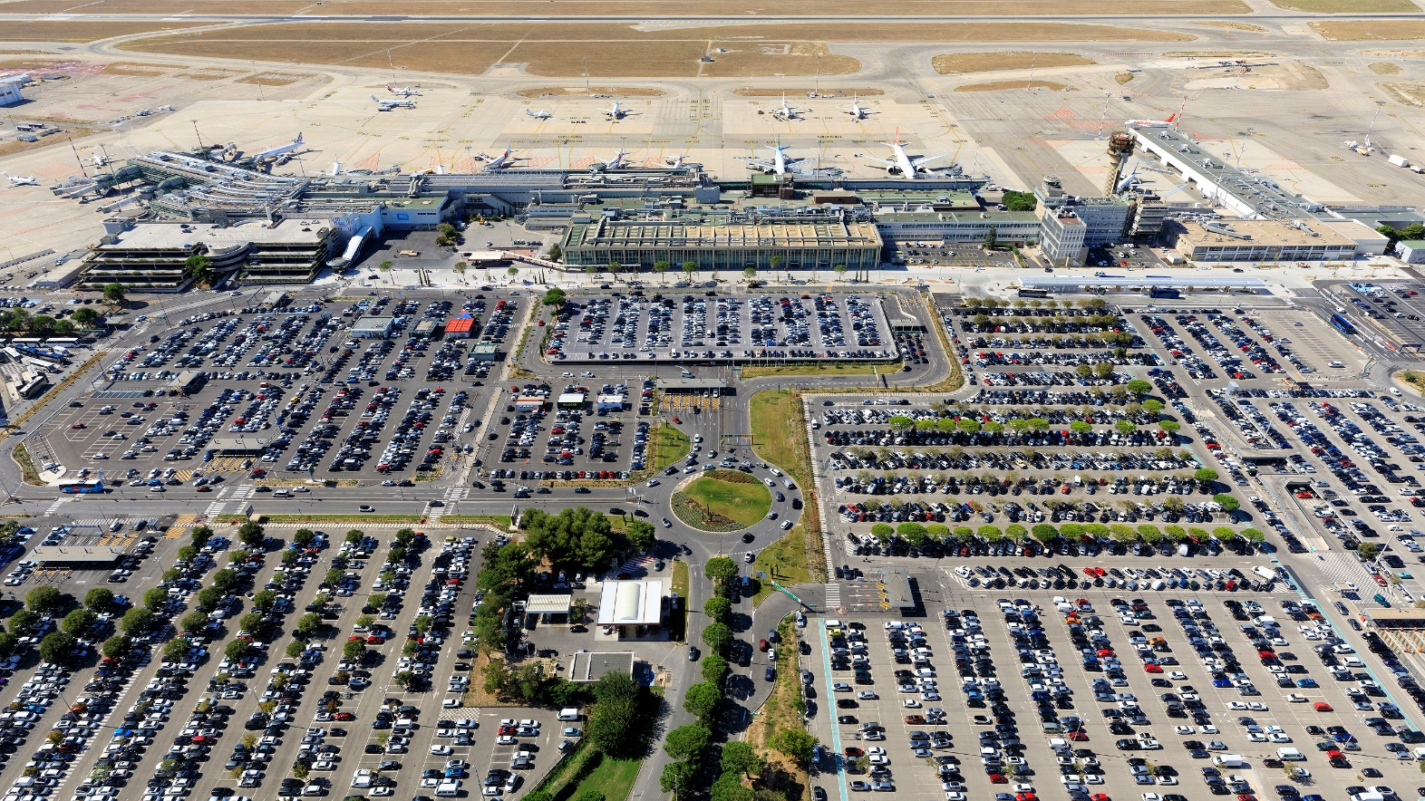

Slide 3





Des performances solides et durables
        9,4 millions
passagers, +4,3 %
        148 M€
Chiffre d’affaires, +5,7 %
        56 695 tonnes
traitées en fret, +1 %
        > 31 %
EBE / CA
        42 M€
Investissements réalisés

Slide 4






Le développement d’AMP contribue à booster les emplois
380
SALARIÉS AMP
4 540
EMPLOIS SUR LA PLATEFORME
1390
EXPLOITATION
1310
SERVICES RÉGALIENS
1840
SERVICES PASSAGERS
13 200
EMPLOIS INDUITS

Slide 5

Une politique d’investissements ambitieuse
2017
2018
2019
2025
TOTAL
500 M€
40 M€
42 M€
46 M€
Répondre aux enjeux de demain
Moderniser nos infrastructures
Offrir une meilleure expérience à nos passagers
OBJECTIFS

Slide 6
Répartition du trafic aérien par faisceau et évolution
Part du
national
France Métropolitaine
(hors Paris)
Part de l’international
International
(hors Europe)
39 %
~ 3,6 M pax
↗ +2,3 %
Evolution 2017 / 2018
61 %
~ 5,7 M pax
↗ +6 %
Evolution 2017 / 2018
Paris
Europe
Export 69% // Import 31%

Slide 7
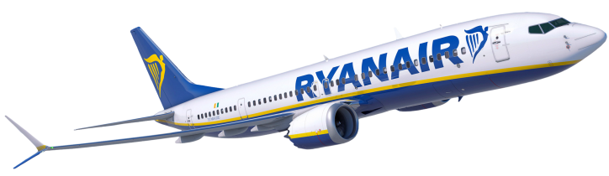
Ville | Pays | Compagnie | Lancement
Addis Abeba | Ethiopie | Ethiopian | Juillet
Agadir | Maroc | Ryanair | Avril
Alicante | Espagne | Ryanair | Avril
Bari | Italie | Volotea | Juin
Bologne | Italie | Ryanair | Avril
Bordeaux | France | Ryanair | Avril
Cagliari | Italie | Volotea | Avril
Copenhague | Danemark | SAS | Juin
Copenhague | Danemark | Ryanair | Octobre
Essaouira | Maroc | Ryanair | Octobre
Heraklion | Grèce | Air France | Juillet
Izmir | Turquie | Sun Express | Mai
La Rochelle | France | Hop! | Mai
Luxembourg | Luxembourg | Volotea | Avril
Manchester | Royaume-Uni | Ryanair | Avril
Milan Bergame | Italie | Ryanair | Octobre
Moscou-DME | Russie | Aigle Azur | Mars
Moscou-SVO | Russie | Aeroflot | Juin
Naples | Italie | Ryanair | Avril
Ouarzazate | Maroc | Ryanair | Avril
Prague | Rep. Tchèque | Ryanair | Avril
Rijeka | Croatie | Volotea | Juin
Sofia | Bulgarie | Ryanair | Octobre
Stockholm | Suède | SAS | Juin
Strasbourg | France | Ryanair | Octobre
Stuttgart | Allemagne | Lauda | Avril
Tel Aviv | Israël | Ryanair | Octobre
Toulouse | France | Ryanair | Octobre
Varsovie-WMI | Pologne | Ryanair | Avril
Vienne | Autriche | Lauda | Octobre
Déjà 30 nouvelles lignes sécurisées en 2019
Fort développement de Ryanair qui a ouvert une base fin mars avec 2 avions et qui la renforcera début octobre avec un 3ème avion.

Slide 8
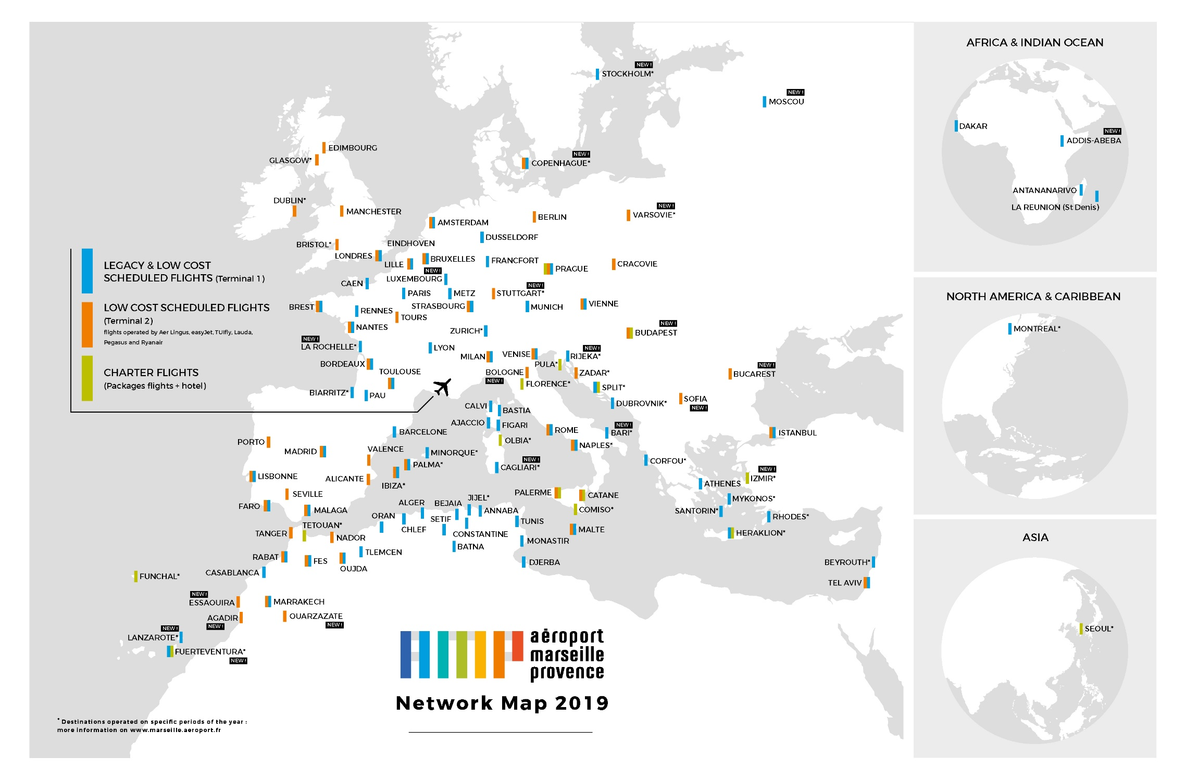
      174 lignes directes
      dont 30 nouvelles
      123 destinations
      32 pays
      38 compagnies

Slide 9
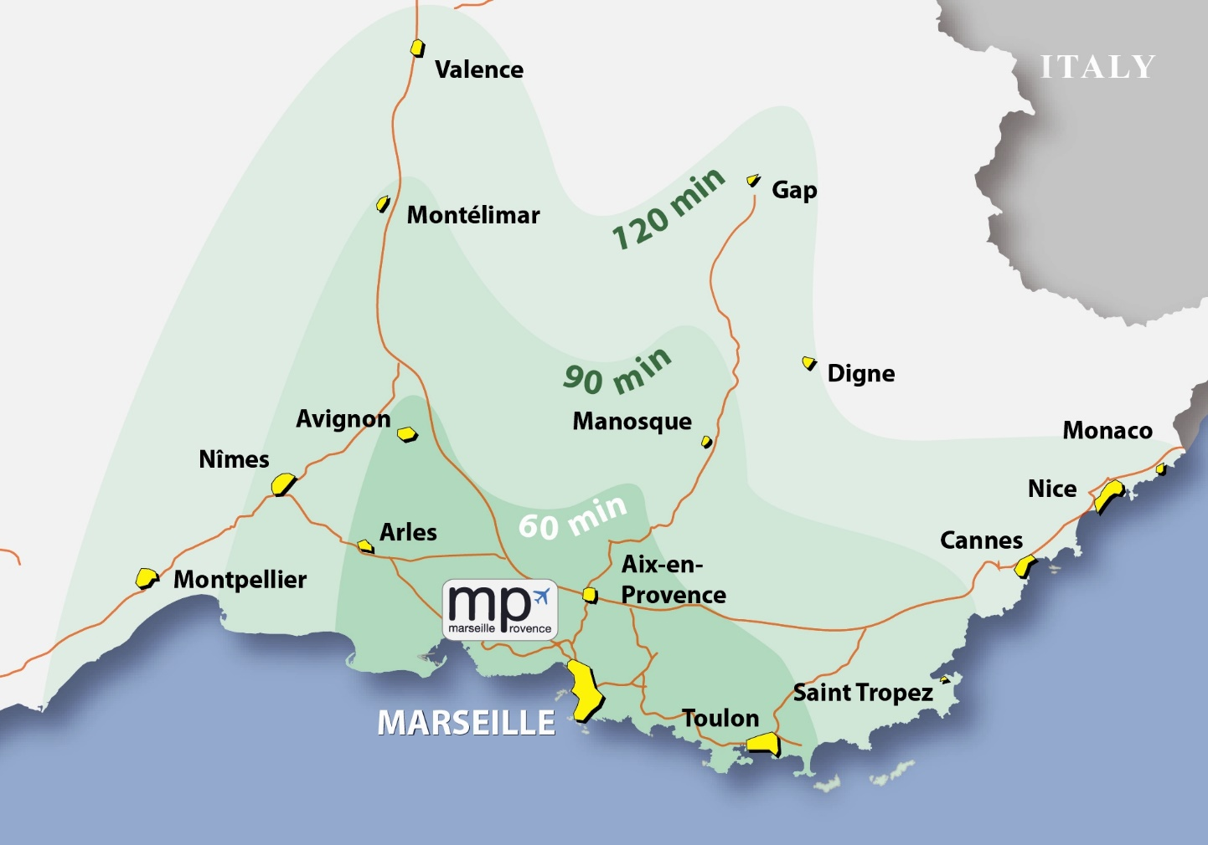
Zone de chalandise

Slide 10

Zone de chalandise Export
07
26
05
04
30
06
84
34
53%
83
11
Marseille : seulement… 24% !

Slide 11
Zone de chalandise Import
07
26
05
04
30
06
84
34
71%
83
11
Marseille : seulement… 50% !

Slide 12




Contribution économique de l’aéroport sur son territoire
EN FRANCE
EN RÉGION SUD
989 M€ de PIB
721 M€ de PIB
DIRECT
CATALYTIQUE
INDUIT
Activité exercée par les acteurs situés sur la plateforme
Activité produite par
les visiteurs aériens
Activité des bénéficiaires des retombées successives
345 M€
345 M€
258 M€
212 M€
386 M€
164 M€

Slide 13



  FOCUS SUR…
Retombées économiques liées au développement du tourisme
Exemple : Moscou
30 M€
de retombées attendues pour le territoire
1,4
million
de touristes
en 2018

Slide 14
Les Aéroports et les Territoires
--
Colloque ORT – 27/06/2019
2ème session // Les aéroports et les enjeux de développement durable
Romain WINO

Slide 15
Les enjeux environnementaux d’une plateforme aéroportuaire
FLUX
Moyens de transport terrestres
Passagers, bagages, marchandises
Avions à l’approche ou au sol
INFRASTRUCTURES
Aérogares
Hangars
Aires de mouvements avions
Accès à l’aéroport
Emissions atmosphériques
Déchets
Emissions atmosphériques
Emissions sonores
ENJEUX PRINCIPAUX
Emissions atmosphériques
Notes:
Fonctions d’un aéroport est de gérer des flux grâce à des infrastructures et superstructures > flux de véhicules devient un flux passagers qui devient un flux avions
Chaque fonctions aéroportuaires principales ou secondaires est associées à une capacité > correspond à un seuil de saturation des fonctions des flux acceptables à un niveau de service attendu (temps d’attente, retards…)
Aires de mouvements des avions
Système de piste
Voie de circulation avions
Aires de stationnement
Départ
Salle embarquement
Contrôle (douane, police , sûreté)
Enregistrement
Hall public
Autres (commerces, services…)
Arrivée
Salle arrivée
Contrôle (douane, police , sûreté)
Salle livraison bagage
Hall public
Autres (commerces, services…)
Fret
Salle chargement / déchargement
Salle de traitement
Accès à l’aéroport
Voies de circulation véhicules
Gare routière
Stationnement

Slide 16

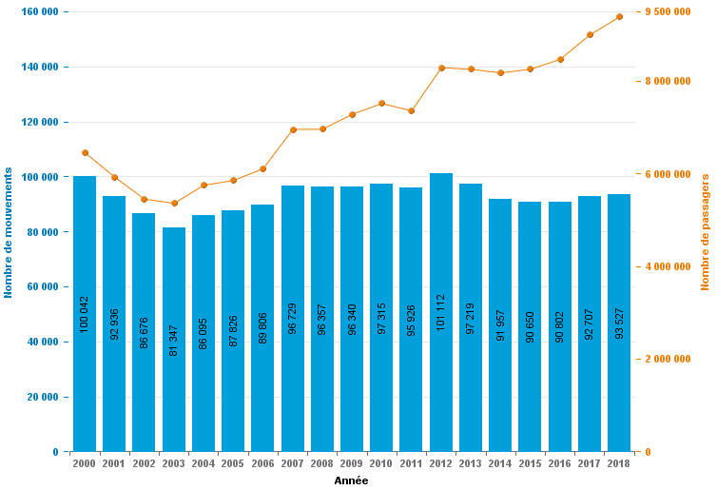
Mouvements commerciaux vs. croissance passagers
2018 vs. 2000
+45,4 %
passagers
-6,5 %
mouvements commerciaux
Notes:
Raisons de la diminution du nombre de mouvements
Amélioration de l’emport moyen
Augmentation du taux de remplissage
2000 = 6 458 429 pax (locaux + transit)
2018 = 9 390 371 pax
Mouvements totaux : 107 707 (2018) vs. 134 205 (2000)
Mouvements commerciaux : 93 527 (2018) vs. 100 042 (2000)
2018 vs 2000
+ 2 931 942 pax / + 45,4 %
- 26 498 mouvements / -19,7 % (-6,5% en comptant seulement les mouvements commerciaux)
A noter
2018 vs 2017
+ 0,9 % mouvements commerciaux
+ 820 mvmt com

Slide 17
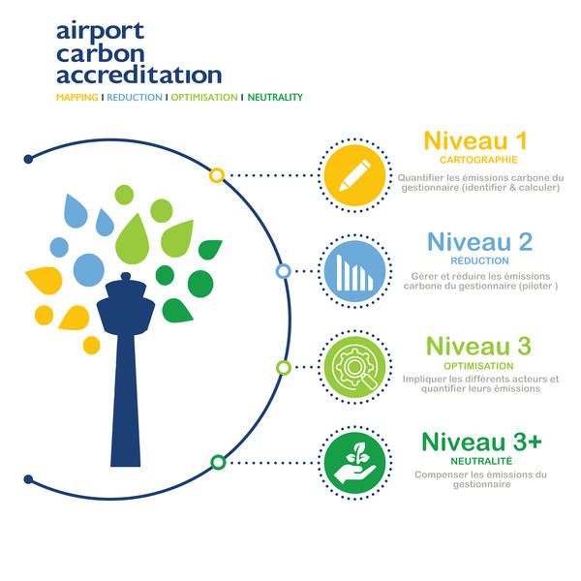

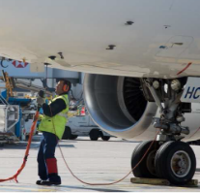

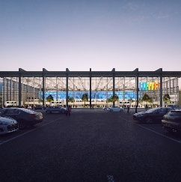
Quelques exemples d’actions
2018
Terminal 1 tout en LED (-16% conso éclairage)
2019
100% des postes avion au 400Hz
2022
Centrale Photovoltaïque sur nouveaux parcs à étage du P3
2023
Extension terminal « Cœur d’aéroport » HQE

Slide 18





  FOCUS SUR…
La diminution des émissions des avions en escale
Mise en place du 400 Hz sur les deux terminaux
Équipé en 2014
    3 M€
    ↘ 8 tonnes NOx / an
    ↘ 800 tonnes CO₂ / an
Équipé en 2019
    1,5 M€
    ↘ 2,3 tonnes NOx / an*
    ↘ 280 tonnes CO₂ / an*
*Prévision à 2020

Slide 19
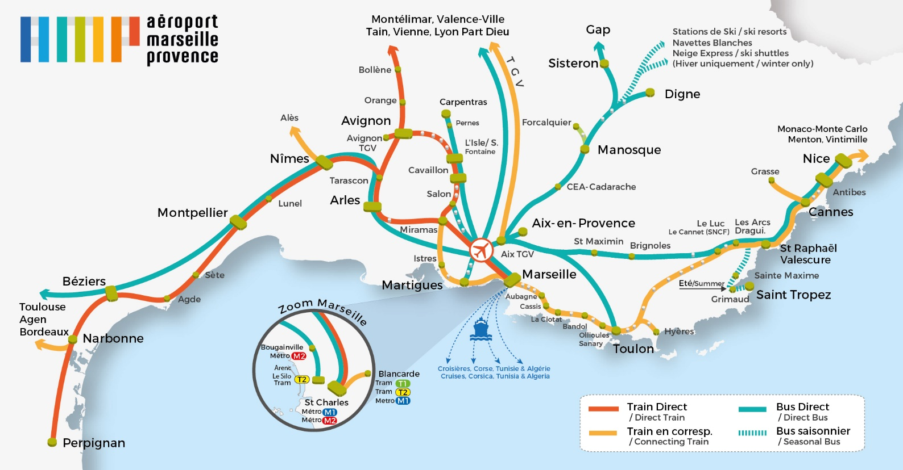
Rése
Réseau TC au 1er mai 2019

Slide 20

Une stratégie largement tournée vers le développement des TC
1 576 000 passagers
↗ +7,7 %
      4 318
      passagers par jour en moyenne
      16,8 %
      Part modale des transports collectifs
      1 / 6
      passagers prend les transports collectifs

Slide 21





Une stratégie largement tournée vers le développement des TC
6 lignes régulières – 166 départs quotidiens (par sens)
1 312 906 PAX en 2018
dont 995 314 PAX pour la seule ligne Aéroport <> St Charles
3 lignes régulières – 13 départs quotidiens (par sens)
43 785 PAX en 2018
6 lignes régulières – 9 départs quotidiens (par sens)
50 340 PAX en 2018
2 lignes régulières – 3 départs quotidiens (par sens)
Démarrage en avril 2019
Gare Vitrolles - Aéroport Marseille Provence
72 trains TER par jour (2 sens confondus)
164 365 PAX en 2018

Slide 22
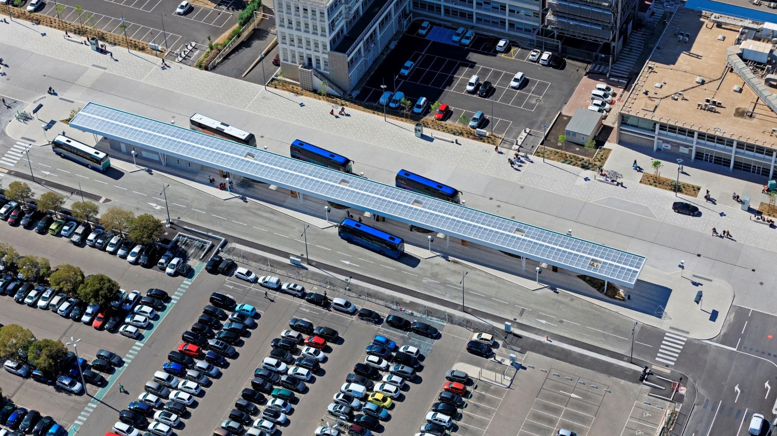

Slide 23

Une stratégie largement tournée vers le développement des TC
Objectif TC 2020
19,5% de Part Modale des TC
2 millions de PAX TC

Slide 24
Pourquoi nos clients choisissent-ils les TC pour venir à l’aéroport ?
2018
+4 points
de 2017 à 2018
2017

Slide 25
Les Aéroports et les Territoires
--
Colloque ORT – 27/06/2019
5ème session // Innovation et accompagnement des passagers
Romain WINO

Slide 26
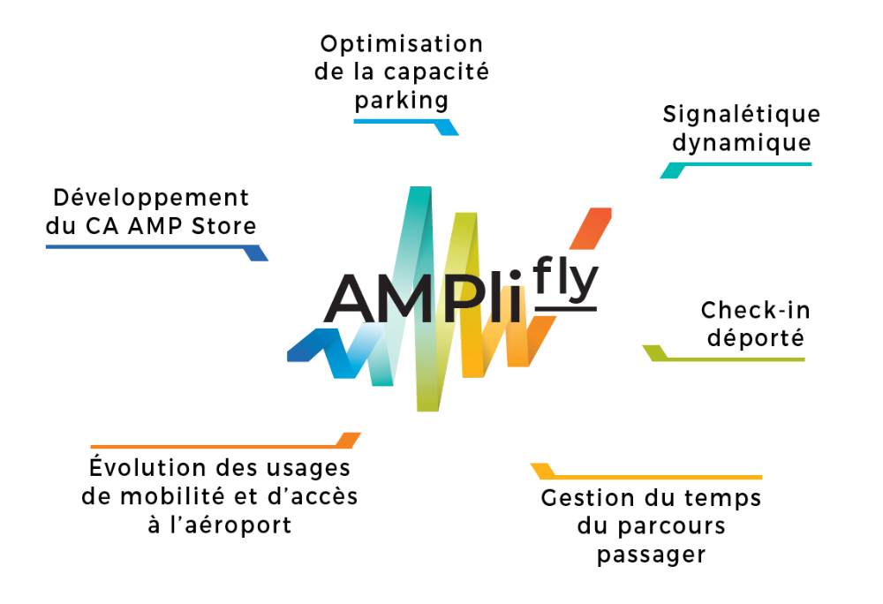

Slide 27


Slide 28
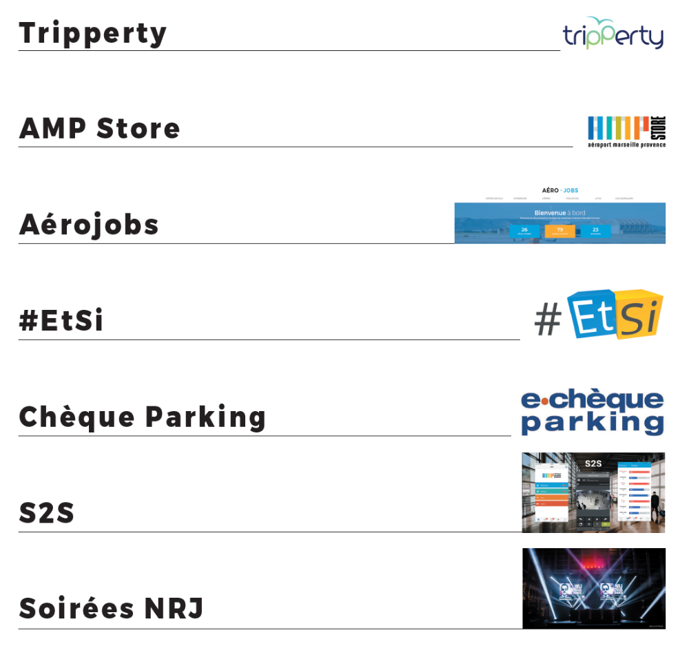
Exemples d’innovations mises en place depuis plusieurs années à l’aéroport

Slide 29





Cible // loisirs – Mobilité intégrée
En route vers la mobilité intégrée !

Slide 30
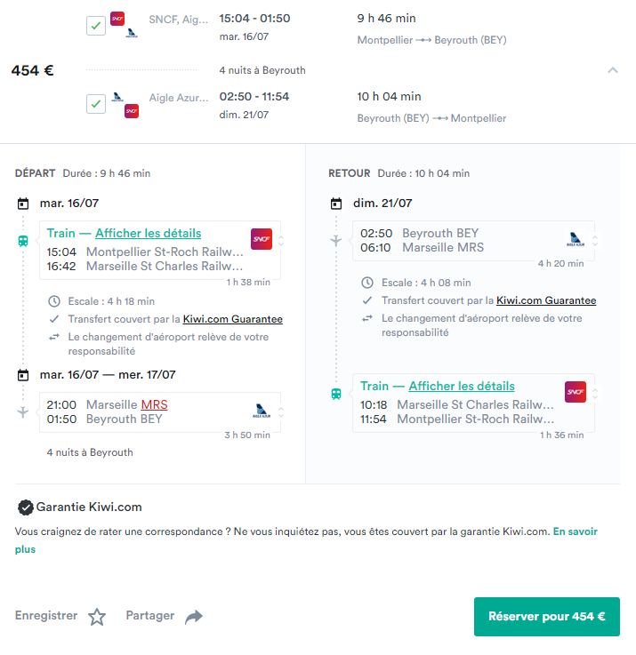
Exemple de trajet Montpellier > Beyrouth du 16 au 21 juillet prochain.
Opportunité à saisir de valoriser l’offre de transport terrestre afin d’en faire un vrai outil intermodal avec l’aérien.
Cela suppose que l’offre de TC produite par les AOMD intègre des réseaux globaux de distribution (ex : GDS).
La distribution de l’offre TC devra dépasser les stricts réseaux locaux. Cela nécessite un changement de paradigme de la part des AOMD.

Slide 31
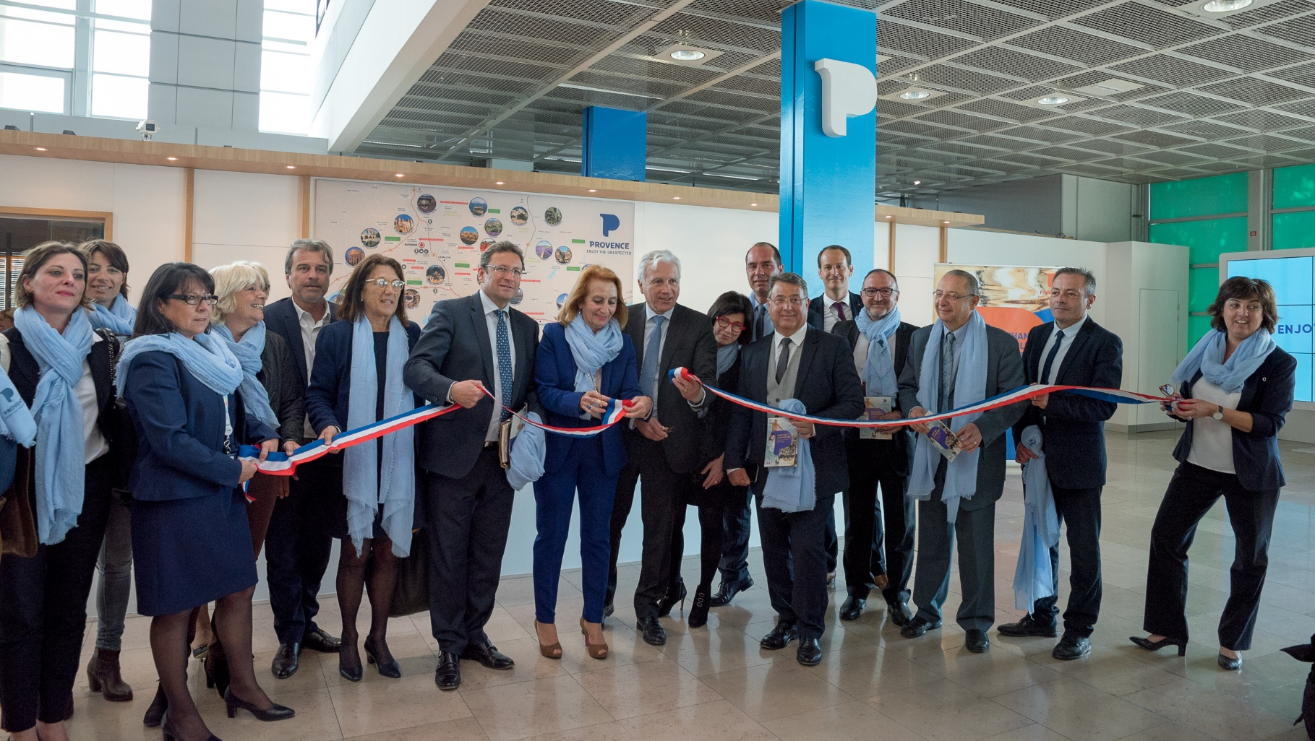
Cible // Touristes – Guichet d’accueil Provence au Terminal 1
5// Innovations et accompagnement des passagers

Slide 32
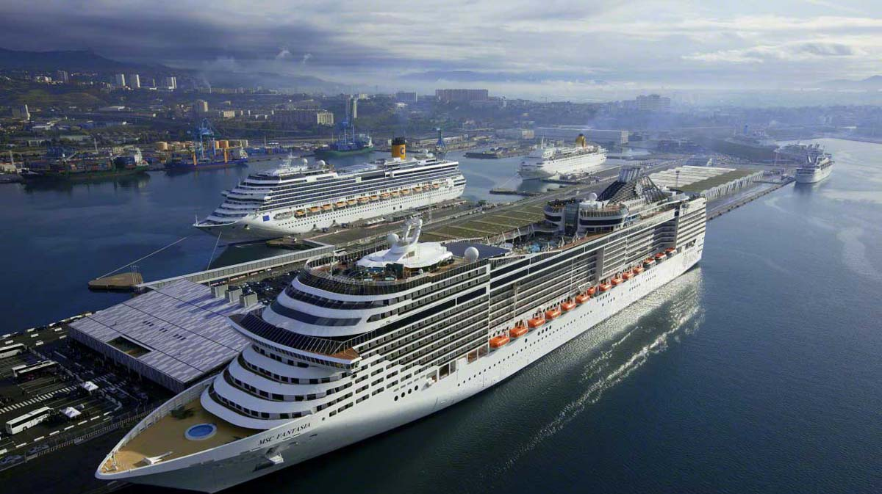
Cible // Croisiéristes – Projet d’enregistrement déporté au terminal de croisière

Slide 33
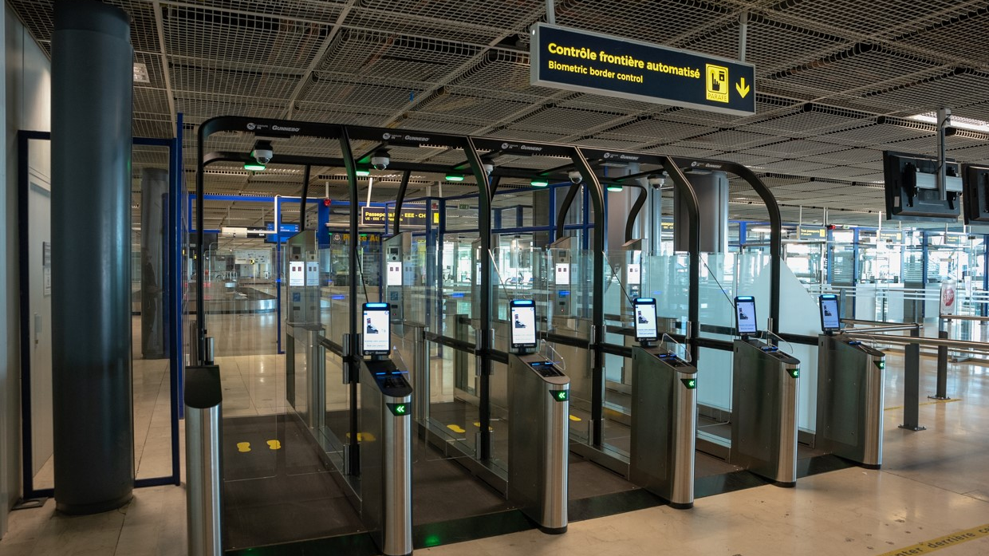
Cible // Toutes – SAS Parafe à reconnaissance faciale
      18 secondes pour passer la frontière
      32 nationalités éligibles
      Passeports biométrique ou électronique
      25 sas déployés

Slide 34
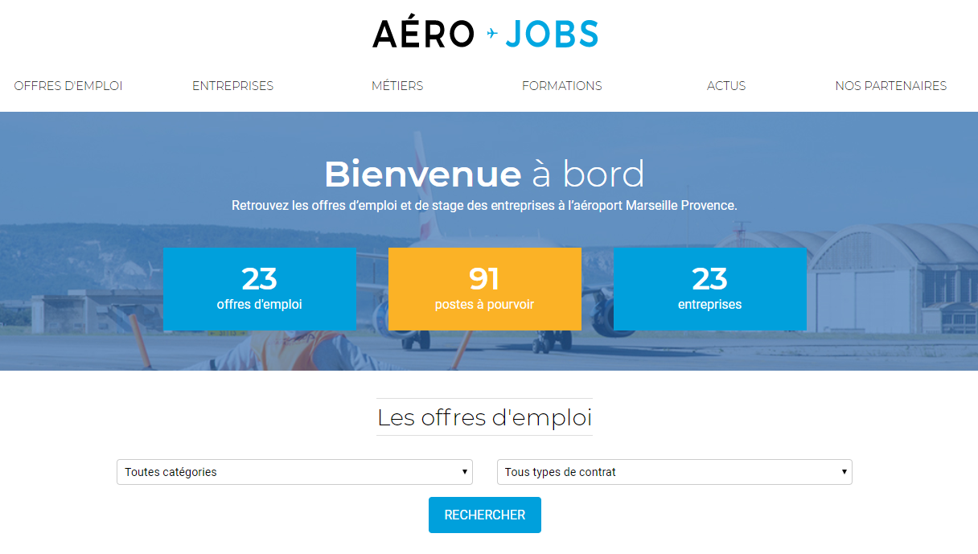
Cible // Locaux

Slide 35

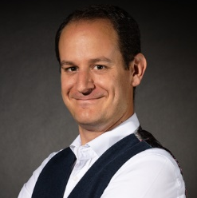
Merci pour votre attention
Romain WINO
Responsable Développement Trafic Aérien Import
Responsable Développement des Transports en Commun
04.42.14.27.15 – romain.wino@mrs.aero

